Slide 1
L’image dans les albums
Evolution esthétique et idéologique des images

Slide 2
Des albums illustres
Fraîche, vivante, simple, gaie, claire, joyeuse, positive, l’illustration doit-être ʺsaineʺ, « toute dissonance est sévèrement jugée (…) toute innovation plastique est considérée avec circonspection"
Toute stylisation simplificatrice ou toute sophistication n’est jugée tolérable que si elle reste intelligible car l’illustration sert avant tout à la compréhension du texte. L’enfant doit y retrouver les informations qu’il a lues dans le récit.
BOULAIRE Cécile, « Le beau et le moche dans l’album pour enfants », in Littératures de jeunesse, incertaines frontières
DELAHAYE, Gilbert, MARLIER, Marcel, Martine à l'école

Slide 3
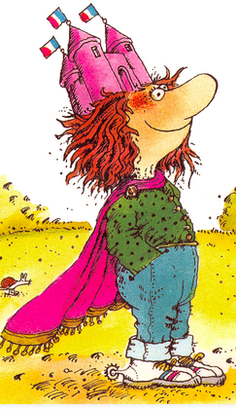
BLAKE, PEF, SOLOTAREFF
« Dans le simple registre de l’image cependant le glissement de la tendre drôlerie à l’humour caustique coïncide avec l’émergence d’un nouveau critère de jugement esthétique : la puissance. »

Slide 4
Un chromatisme a la gaugain
Selon Cécile Boulaire, dès le milieu des années 80, les critiques reconnaissent à l’image une expressivité puissante. Les productions sont plus audacieuses et le regard porté à l’image doit accepter une violence chromatique ou graphique pour ensuite l’apprécier. On voit dans l’image enfantine, des traits caractéristiques des arts majeurs et notamment de la peinture. On va donc parler par exemple « d’un chromatisme à la Gauguin pour Solotareff ».
SOLOTAREFF, Grégoire, Un jour, un loup

Slide 5
Tomi Ungerer
Consécration ultime au lieu d’être assimilée à un art plus prestigieux, l’image s’évalue à l’aune de ses propres créateurs : Ungerer devient une référence ; une illustration peut-être jugée ʺbrunhovienneʺ.

Slide 6
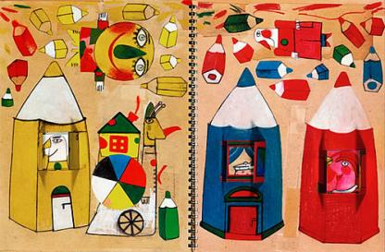
PACOSKA, Kveta
PACOSKA Kveta, Couleur, couleurs, Paris, Seuil ,1993
Le temps vient où la notion de style apparait, un ouvrage est apprécié au regard de l’œuvre globale d’un artiste. Cécile Boulaire cite, parmi d’autres, l’exemple d’un livre de Kveta Pacovska, «où la personnalité graphique de l’illustratrice explose en un véritable feu d’artifice de formes et de couleurs »

Slide 7
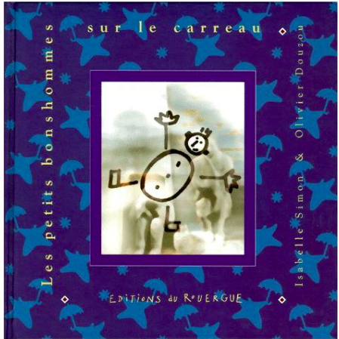
OLIVIER DOUZOU
Les regards des critiques s’ouvrent.
Les images sont analysées en des termes techniques portant sur le cadrage, le point de vue, la valeur chromatique…L’originalité devient LE critère. L’album moderne nait avec l’arrivée d’Olivier Douzou en tant que directeur artistique aux éditions du Rouergue.

Slide 8
Vigoureux, truculents, fougueux débridés
s’appliquent à qualifier les illustrations modernes. On parle de ʺcouleurs hardiesʺ, de ʺtraits incisifsʺ, de ʺpunchʺ…. Le ʺbeauʺ et le ʺmocheʺ sont devenus des critères obsolètes.
La palette chromatique s’élargit, le noir longtemps banni est utilisé tout comme les teintes sombres ou ternes, le perfectionnisme académique est repoussé au profit d’un tait plus simple, d’un dessin plus authentique presqu’enfantin. Et l’illustration franchit encore un pas décisif quand le dessin a le droit au brouillon, au mauvais goût, aux raturages. Cette nouvelle transgression est ʺjubilatoireʺ, ʺirrésistibleʺ.

Slide 9
Cette évolution plastique rend compte d’un phénomène sociétal plus large. On accepte un certain nombre de partis pris esthétiques parce que l’on accepte un certain nombre de partis pris tout court. Autrement dit l’image peut-être violente parce que la violence n’est plus un sujet tabou. Les couleurs ternes sont acceptées parce qu’il n’est plus interdit de parler aux enfants de pauvreté ou d’exclusion sociale. Notre conception de l’enfance a changé et l’image de l’album en est l’un des marqueurs.

